Slide 1




Kinezioterapie po poranění pletence ramenního a kloubu loketního
Mgr. Veronika Málková ¹
Mgr. Lenka Holakovská ^{1,2}
ParaCENTRUM Fenix, z.s ¹
Chironax Invest, s.r.o.²

Slide 2
Kineziologie a biomechanika pletence ramenního
Pletenec ramenní
pasivní komponenty: scapula, humerus, clavicula, sternum + jejich spoje
aktivní komponenta: svaly pletence
3 klouby pravé (anatomické): SC, AC, GH
2 klouby nepravé (funkční, fyziologické): subdeltoideální (SD) a scapulothorakální (ST)
SC: vlastně kulový kloub, kloubní pouzdro zesíleno pomocí
lig. sternoclaviculare anterior et posterior, lig. Interclaviculare,
lig. costoclaviculare, zepředu SCM, vzadu m. sternohyoideus a
m. sternothyroideus
pohyby: elevace/deprese, protrakce/retrakce, rotace

Slide 3
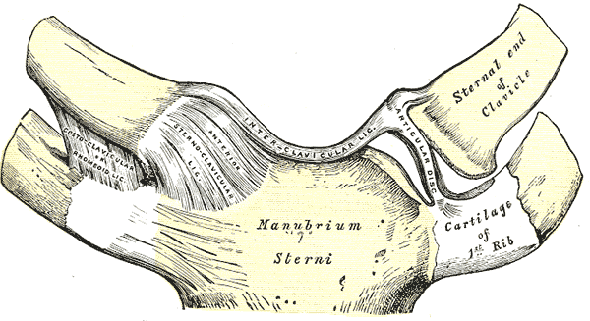
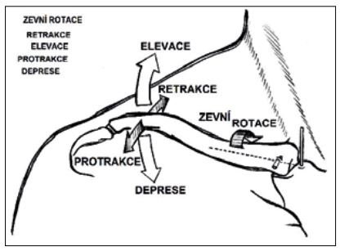
https://en.wikipedia.org
Michalíček, Vacek, 2014

Slide 4
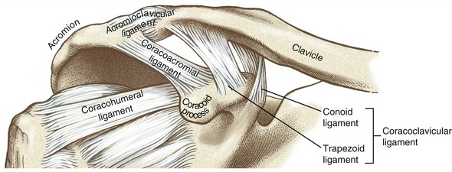
Kineziologie a biomechanika pletence ramenního
Pletenec ramenní
AC: plochý kloub, kloubní pouzdro zesíleno pomocí lig. acromioclaviculare ant. et post., lig. coracoclaviculare (lig. trapezoideum + lig. conoideum), lig. coracoacromiale (fornix humeri)
pohyb: nepatrný skluz lopatky proti clavicule, pohyb v AC a SC musí probíhat současně
https://www.medizin-kompakt.de

Slide 5
Kineziologie a biomechanika pletence ramenního
Pletenec ramenní
ST: konkávní anteriorní plocha lopatky a konvexní zadní stěna hrudníku
důležité vazy a svaly upínající se na lopatku
3 anatomické struktury skloubení:
  1. m. trapezius, m. latissimus dorsi, bursa mezi dolním úhlem lopatky a m. latissimus dorsi
  2. m. rhomboideus major et minor, m. levator scapulae a bursa mezi m. trapezius a horním mediálním úhlem
  3. m. serratus ant., m. subscapularis a bursa scapulothorakální a subscapulární

Slide 6
Kineziologie a biomechanika pletence ramenního
Pletenec ramenní
neutrální postavení lopatky: lopatka svírá s frontální rovinou úhel 30° a je mírně retrahovaná dozadu
cca 6 cm od páteře mezi 2. – 7. žebrem.
pohyby lopatky: elevace (horní porce m. trapezius, m. levator scapulae, mm. rhomboidei)/deprese (dolní porce m. trapezius, m. pectoralis minor), protrakce (m. serratus anterior, m. pectoralis minor)/retrakce (střední porce m. trapezius, mm. rhomboidei), anteverze (m. serratus ant., horní a dolní porce m. trapezius)/retroverze (mm. rhomboidei, m. levator scapulae, m. pectoralis minor)
elevace (55°)/deprese (5°), protrakce/retrakce (cca 10°), rotace (cca 30°) – sklon kloubní jamky se při rotacích mění až o 50°

Slide 7
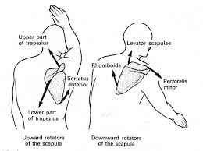
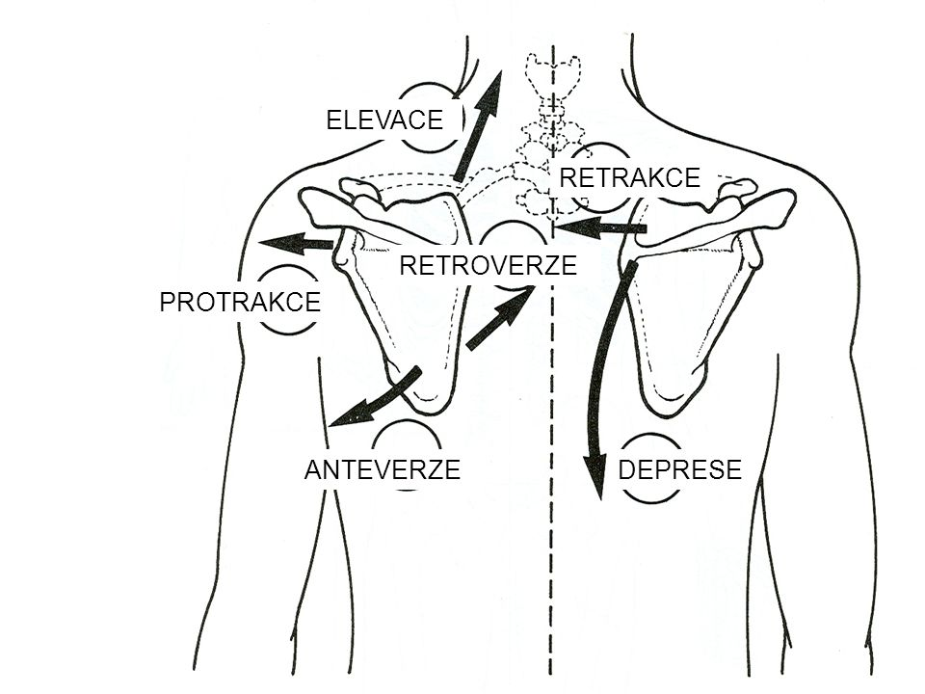
http://www.coretraining.cz/2015/09
https://slideplayer.cz/slide/3397272

Slide 8
Kineziologie a biomechanika pletence ramenního
Pletenec ramenní
SD: pod deltovým svalem, inferiorně ohraničen kloubním pouzdrem GH a svaly RM (m. supraspinatus, m. infraspinatus a m. teres minor)
v prostoru bursa subdeltoidealis (značně exponovaná, časté patologické změny)
GH: kulový kloub, kloubní pouzdro zesíleno pomocí lig. glenohumerale sup., med. et inf. a lig. coracohumerale
rotator interval kloubního pouzdra: místo, kde dochází k propojení lig. glenohumerale sup., lig. coracohumerale, kloubního pouzdra, šlach rotátorů paže a šlachy dlouhé hlavy bicepsu (poskytuje ochranu před inferiorní subluxací hlavice humeru v nulovém postavení GH kloubu)
hlavní stabilizátory RAK – svaly (hlavně RM, CLMBB, CLMTB), nejstabilnější pozice pro RAK – abdukce a mírná elevace

Slide 9
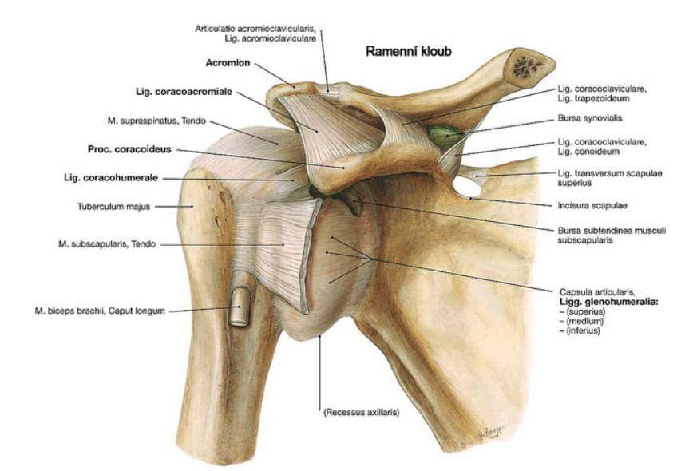
Vaněk, 2013

Slide 10
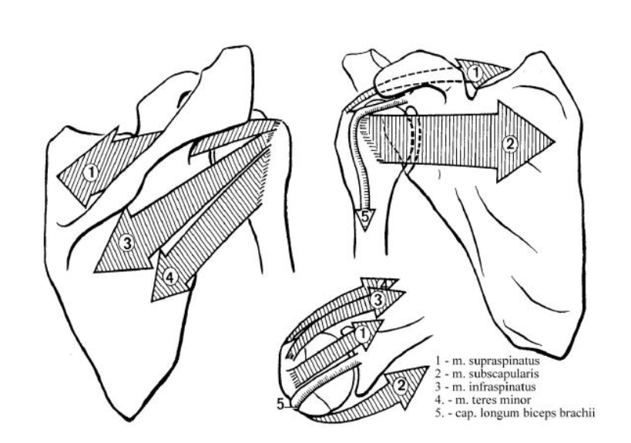
Kapandji, 1982

Slide 11
Kineziologie a biomechanika pletence ramenního
Pletenec ramenní
pohyby v GH: FLX/EXT, ZR/VR, ABDK/ADDK
roll and slide: rozdílný průměr hlavice a jamky → rozdílné osy otáčení → při pohybu kolem třech základních os nedochází k čisté rotaci, centrum rotace se mění a pro zabránění subluxace jednoho ze segmentů dochází k posunu kloubních ploch proti sobě
např. při abdukci se hlavice humeru valí (roll) kraniálně po fossa glenoidale, současně dochází k posunu hlavice humeru (slide) kaudálně, aby zůstal zachován kontakt hlavice a jamky; obdobné i u dalších pohybů
v UKŘ změna!!! (jamka se valí po hlavici, roll and slide musí probíhat stejným směrem)

Slide 12
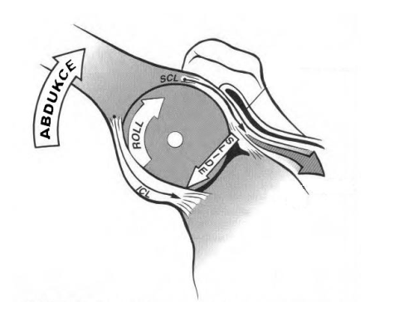
Neumann et al., 2010

Slide 13
Kineziologie a biomechanika pletence ramenního
Pletenec ramenní
Kinematika ramenního kloubu
Flexe:
0° – 180°, do 90° bez souhybu lopatky, 90° – 150° se souhybem lopatky, nad 150° se souhybem páteře (napřímění kyfózy – záklon).
1. fáze: 0° – 50°(60°); přední vlákna m. deltoideus, m. coracobrachialis, pars clavicularis m. pectoralis major, m. biceps brachii (caput breve)
2. fáze: 60° – 120°; při 60° rotace lopatky → kloubní jamka směřuje kraniálně a ventrálně; na 30° flexi se podílí rotace AC a SC; m. trapezius, m. serratus ant., neutralizační svaly m. latissimus dorsi, pars sternalis m. pectoralis major
3. fáze: 120° – 180°; spolupracují trupové svaly; úklon a zvětšování Lp lordózy

Slide 14
Kineziologie a biomechanika pletence ramenního
Pletenec ramenní
Kinematika ramenního kloubu
Extenze:
45° – 50°; m. latissimus dorsi, m. teres major, m. deltoideus
Rotace:
nulová pozice (paže u těla, flexe v lokti): rotace 60°
abdukce v rameni 90°:
  VR: 70°; m. latissimus dorsi, m. teres major, m. subscapularis
  ZR: 90°; m. infraspinatus, m. teres minor
Addukce:
20 – 40°; m. teres major, m. latissimus dorsi, m. pectoralis major

Slide 15
Kineziologie a biomechanika pletence ramenního
Pletenec ramenní
Kinematika ramenního kloubu
Abdukce:
hlavní abduktory: m. deltoideus a m. supraspinatus
Véle (2006):
  1. fáze: do 45° hlavně m. supraspinatus
  2. fáze: od 45° nárůst aktivity m. deltoideus, m. supraspinatus ale pořád zapojen
  3. fáze: nad 90° zapojení pletence ramenního, dolní m. trapezius, m. serratus ant.
  4. fáze: od 150° zapojení trupového svalstva, úklon a zvýšení Lp lordózy (m. latissimus dorsi a m. pectoralis major brzdí činnost m. trapezius a m. serratus ant.)

Slide 16
Kineziologie a biomechanika pletence ramenního
Pletenec ramenní
Kinematika ramenního kloubu
Abdukce:
důležitá zevní rotace dolního úhlu lopatky: m. serratus ant. + m. trapezius (synergisté), ale dle potřeby také antagonisté (vzájemná limitace protrakce či retrakce lopatky)
abdukce nad horizontálu spojena se zevní rotací paže → eliminace kontaktu tuberculum majus s acromionem a coracoacromiálním vazem

Slide 17
Kineziologie a biomechanika pletence ramenního
Pletenec ramenní
Scapulohumerální rytmus
poměr pohybu v GH a ST skloubení: humerus a scapula se vzájemně při abdukci pohybují v poměru 2:1, tzn. na 90° abdukce připadá 60° čistě v GH kloubu a 30° rotace lopatky
!!! Prvních 30° ABDK především v GH; od 30° - 180° na každých 15° pohybu je 10° v GH a 5° rotace lopatky (2:1). Napjaté l. coracoclaviculare brání pohybu v AC skloubení a pohyb se tak uskutečňuje v SC skloubení. Do 90° ABDK tedy dochází k elevaci v SC skloubení o 30°. Následně napjaté lig. costoclaviculare vede k omezení pohybů v SC a dochází k rotaci v AC skloubení, a to v rozsahu 30° v rozmezí 90° - 180° ABDK. Na konci pohybu tedy lopatka rotovala o 60°, a to tak, že 30° rotace proběhlo v AC skloubení a 30° se elevovala clavicula v SC. Aby však mohla lopatka zrotovat o posledních 30°, musí být tenze lig. coracoclaviculare částečně povolena. Tohoto povolení je docíleno posteriorní rotací klíční kosti, která nastává v poslední fázi abdukce. Laterální konec claviculy se tím přiblíží k processus coracoideus, ligamentum je zbaveno napětí a lopatka může pokračovat v rotaci. Bez posteriorní rotace klíční kosti by nemohla být abdukce ramenního pletence v plném rozsahu nikdy provedena !!!

Slide 18
Kineziologie a biomechanika pletence ramenního
Pletenec ramenní
Řetězce mezi trupem a lopatkou:
Smyčka pro elevaci a depresi lopatky: (žebra – lopatka – páteř) m. pectoralis minor, m. trapezius (horní část); uplatnění při sbírání předmětu ze země nebo natahování ruky po předmětu.
Smyčka pro elevaci a depresi lopatky: (páteř – lopatka – páteř) lopatka s hlavou přes m. trapezius (horní část), krční páteř přes m. levator scapulae a hrudní páteř přes m. trapezius (dolní část); aktivace při nošení břemen.
Smyčka pro zevní a vnitřní rotaci lopatky: (páteř – lopatka – žebra) m. serratus ant. a mm. rhomboidei; uplatnění při vzpažování propnuté paže (např. vstávání z postele za pomoci rukou – m. serratus ant.), mm. rhomboidei umožní aktivní vzepření se o hůl, udržení cvičence ve vzporu na bradlech.
Smyčka pro abdukci a addukci lopatky: (páteř – lopatka – žebra) m. trapezius (střední část), m. serratus ant., m. latissimus dorsi; uplatnění při chůzi s trekovými holemi, při běžkování, házení míčku.

Slide 19
Kineziologie a biomechanika pletence ramenního
Pletenec ramenní
Řetězce mezi trupem a pletencem ramenním:
hrudník – pectoralis major – humerus – m. latissimus dorsi – hrudník
Zadní dlouhý zkřížený řetězec: humerus jedné strany – m. latissimus dorsi – fascia thoracolumbalis – páteř – crista iliaca druhé strany – fascia glutea – m. gluteus maximus – fascia lata – m. tensor fasciae latae – koleno druhé strany.
Přední dlouhý zkřížený řetězec: humerus jedné strany – m. pectoralis major – fascie přední plochy hrudníku – přes pochvu přímých břišních svalů na druhou stranu – mm. obliqui abdominis – ligamentum inguinale – fascie stehenní – fascia lata – m. tensor latae – koleno druhé strany.
Řetězec zpevňující ramenní pletenec: hrudník – clavicula – m. deltoideus
– humerus – zadní porce m. deltoideus – scapula – svaly lopatkových smyček – hrudník; aktivace hlavně při abdukci, elevaci a extenzi paže.

Slide 20
Kineziologie a biomechanika pletence ramenního
Pletenec ramenní
Další řetězce:
Fixace hlavice humeru v kloubní jamce a propojení paže s předloktím: z jedné strany tvořen lopatkou, m. supraspinatus, humerem, m. biceps brachii, předloktí a z druhé strany lopatkou, m. coracobrachialis, humerem, m. triceps brachii a předloktím.
Povrchový frontální řetězec:
m. pectoralis major – m. latissimus dorsi – mediální epikondyl humeru – flexorová skupina – karpální tunel – palmární strana prstů.
Hluboký frontální řetězec:
3., 4. a 5. žebro a m. pectoralis minor v clavicopectorální fascii a processus coracoideus – m. biceps brachii a m. coracobrachialis – radiální strana včetně lig. collaterale radiale a processus styloideus radii – oss scaphoideum – oss trapezium – zevní část palce.

Slide 21
Kineziologie a biomechanika pletence ramenního
Pletenec ramenní
Povrchový zadní řetězec:
occiput – processus spinosus Th12 – m. trapezius – acromion – m. deltoideus
– laterální epikondyl humeru – extenzorová skupina – dorsální strana prstů.
Hluboký zadní řetězec:
processus spinosus dolních Cp a horních hrudních obratlů – mm. rhomboidei – m. levator scapuale – mediální okraj lopatky – svaly RM – hlavice humeru – m. triceps brachii – processus styloideus ulnae – oss triquetrum – oss hamatum – zevní strana malíku.

Slide 22
Kineziologie a biomechanika pletence ramenního
Pletenec ramenní
Capsular pattern
dle Cyriaxe při intraartikulární lézi: omezení ZR, ABDK a VR
vyšetření dle Cyriaxe zahrnuje i pohyby lopatky, přesnější vyšetření dle Sachse při fixaci lopatky → omezení ABDK, ZR a VR.
Cyriaxův bolestivý oblouk
maximální abdukce v RAK, normálně pohyb volný do 180°
bolest do 30° → postižení m. supraspinatus
bolest 30° – 60° → subakromiální burza
bolest 60 – 120° → RM
bolest při 180° při max. rotaci lat. části claviculy → AC

Slide 23
Kineziologie a biomechanika loketního kloubu
Kloub loketní
složený kloub: kladkový (humerus – ulna), kulový (humerus – radius), kolový (radius – ulna)
kloubní pouzdro slabé, zesíleno pomocí lig. collaterale radiale et ulnare, lig. quadratum, lig. anulare radii
membrana interossea antebrachii
  fixace předloketních kostí
  místo začátku hlubokých předloketních svalů
  transmisní struktura: přenos tlaku působícího na radiální okraj ruky a předloktí na ulnu a humerus v případě, že je předloktí v poloze mezi plnou pronací a supinací a membrána je napjatá.
pohyby: flexe (135° – 145°) a extenze (0° – 5°), pronace a supinace (150°
flexory: m. biceps brachii, m. brachialis, m. brachioradialis
extenzory: m. triceps brachii, m. anconeus
supinátory: m. supinator, m. biceps brachii

Slide 24
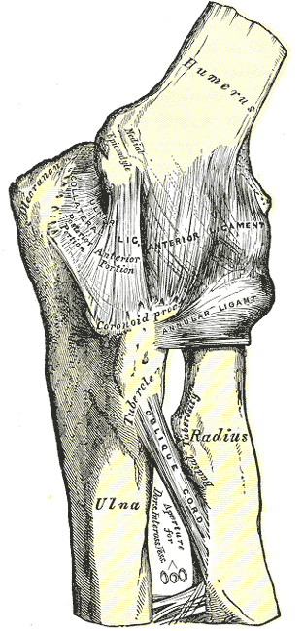
Kineziologie a biomechanika loketního kloubu
Kloub loketní
pronátory: m. pronator teres, m. pronator quadratus
https://www.wikiskripta.eu/w/Articulatio_cubiti

Slide 25
Kineziologie a biomechanika loketního kloubu a ramenního kloubu
Otevřený kinematický řetězec (OKŘ):
charakterizován možností změny postavení v jednom kloubu bez změny postavení v kloubech ostatních,
punctum fixum: proximální konec (např. u horní končetiny je to trup), punctum mobile: distální konec (např. u HKK akrum)
Uzavřený kinematický řetězec (UKŘ):
změna postavení vjednom kloubu možná pouze za současné změny postavení v dalších kloubech (např. přesun těžiště z HKK na DKK při kvadrupedální lokomoci)
punctum fixum: distální konec, punctum mobile: proximální konec

Slide 26
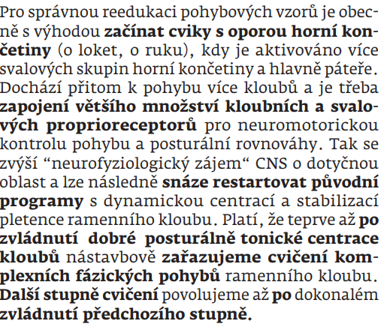
Kineziologie a biomechanika loketního kloubu a ramenního kloubu
Michalíček, Vacek, 2014

Slide 27
Poranění pletence ramenního a kloubu loketního
Kontuze – prosté zhmoždění, naražení nebo décollement
décollement: při působení tangenciální síly, posun tkání proti sobě → vytvoření dutiny naplnění krví mezi vrstvami tkání; punkce dutiny a aplikace kompresního obvazu pro zabránění recidivě náplně, při neúspěchu incize a drenáž
Poranění šlach – otevřené x uzavřené; kompletní x parciální
kompletní poranění: sutura šlachy, fixace 2 – 6 týdnů (záleží na pevnosti sutury a lokalizaci poranění, rozhoduje operatér)
parciální léze: fixace 3 – 6 týdnů
Poranění svalů
natažení svalu – nepřímý mechanismus, kontinuita svalu zachována, akutní natažení x chronické natažení
- KO: křečovitá bolest, zvýšení tonu s pocitem napětí (hlavně při protažení svalu)
- Terapie: relativní klidový režim, chlazení postiženého místa v akutní fázi (24h), později aplikace tepla, stáhnutí obinadlem a elevace končetiny, lehká masáž v lokalitě natažení, akupresurní masáž v místě reflexně vzniklých spasmů (v daném svalu i ve svalech reagujících ve svalových smyčkách), sportovní zátěž za 2 – 4 týdny

Slide 28
Poranění pletence ramenního a kloubu loketního
natržení svalu: nejčastěji nepřímým mechanismem, porucha kontinuity svalových vláken
a vznik krevního hematomu
Klasifikace:
1. stupeň – poškození jednotlivých svalových vláken, fascie intaktní, hojení 2 – 3 týdny
2. stupeň – poškození více svalových vláken s lokalizovaným hematomem, fascie intaktní, celistvost svalu neporušena, hojení 2,5 – 4 týdny
3. stupeň – přetržení četných svalových vláken, částečná ruptura fascie s difúzním prokrvácením, hojení 3 – 5 týdnů
4. stupeň: kompletní ruptura svalu a fascie, nutná operace, imobilizace 4 – 5 týdnů
KO: ostrá bodavá bolest, omezení pohybu, v první fázi prohlubeň, později se zaplní hematomem

Slide 29
Poranění pletence ramenního a kloubu loketního
Terapie:
akutní stádium – ledování, elevace končetiny, klidová galvanizace, kompresní obvaz, medikamentózní aplikace (antiedematózní léčba, nesteroidní antliflogistika, analgetika, fibrinolytické enzymy, aj.), klidový režim ve fázi akutního zánětu (2 – 5 dní), pak aktivní léčba
1. týden – FT (galvanoterapie, UZ, laser, lymfodrenáž), od 3. dne po úrazu lokální aplikace tepla a povrchová masáž (hlouboková masáž – ne v 1. týdnu po parciálních rupturách, u rozsáhlejších ruptur až 3 týdny), izometrické cviky v případě nebolestivosti
2. týden – FT (distanční elektroléčba, UZ, laser, IVP, vodoléčba – vířivka cvičení v bazénu), strečink postiženého svalu (pouze do bolesti), uvolnění jiných segmentů pohybového aparátu (žebra, páteř, aj.)
3. týden – pokračuje se ve FT dle potřeby, postupné zvyšování zátěže dle nálezu (rotoped, plavání, lehký běh v měkkém terénu), úprava svalových dysbalancí
Sportovní zátěž: parciální ruptura 1. a 2. stupně za 4 – 6 týdnů, u těžších ruptur až 12 týdnů

Slide 30
Poranění pletence ramenního a kloubu loketního
Poranění kloubů
distorze:
- překročení fyziologického rozsahu pohybu v kloubu, kloub zůstává stabilní
- parciální ruptura kloubního pouzdra nebo distenze, popř. částečná ruptura stabilizujících vazů, různě velký hemarthros
- KO: bolest, otok a náplň kloubu s omezenou hybností, popřípadě hematom v okolí kloubu
- Terapie: NSA, analgetika, při větším výpotku punkce kloubu, evakuace hematomu a výplach kloubní dutiny, fixace pouze do doby ústupu bolesti a zmírnění otoku, poté hned RHB

Slide 31
Poranění pletence ramenního a kloubu loketního
Poranění kloubů
subluxace:
- větší poranění kloubního pouzdra a vazů, větší decentrace kloubu,
- většinou spontánní repozice kloubu
- KO: lehká instabilita, závažnější poranění měkkých tkání, bolest
- Terapie: imobilizace 3 – 4 týdny, ledování, NSA, analgetika
luxace:
- kompletní ztráta kontaktu kloubních ploch
- KO: deformity, bolestivost, otok, hematom
- Terapie: repozice v celkové nebo lokální anestezii (u malých kloubů i bez anestezie), imobilizace 3 – 6 týdnů, ledování, NSA, analgetika

Slide 32
Poranění pletence ramenního a kloubu loketního
Zlomeniny
porušení kontinuity kostí způsobené úrazem či onemocněním
Rozlišujeme zlomeniny:
úrazové
únavové (stresové)
patologické
Mechanismus vzniku může být:
přímý (působení sil přímo v místě zlomeniny; obvykle těžké poškození měkkých tkání)
nepřímý (síla působí v oblasti vzdálené od místa lomu; kožní kryt bývá neporušen)

Slide 33
Poranění pletence ramenního a kloubu loketního
Dle mechanismu vzniku
Kompresní zlomeniny
  násilí působí v ose kosti, porušena je hlavně spongióza
  typicky – proximální část tibie, patní kost
Impresivní zlomeniny
  násilí působí na malý okrsek kosti, který vtlačuje dovnitř
  lebeční kosti
Tahové zlomeniny
  tah svalů a šlach
  obvykle v úponových místech: čéška, olecranon, tuberculum majus, spina iliaca ant. et sup.
Ohybové zlomeniny
  působením střižných a posuvných sil, krček stehenní kosti

Slide 34
Poranění pletence ramenního a kloubu loketního
Dělení dle průběhu lomné linie
příčné
šikmé
spirální
vertikální
tangenciální
avulzní
Dělení dle počtu úlomků
dvou, tří, čtyř úlomkové a tříštivé
dvouetážová zlomenina

Slide 35
Poranění pletence ramenního a kloubu loketního
Dle postavení úlomků: dislokované x nedislokované
Dle charakteru lomu: úplné x neúplné
Dle lokalizace: diafyzární x epifyzární x metafyzární
Kostní hojení:
- primární: přímé prorůstání osteonů mezi fragmenty kostí, musí být zajištěny vhodné podmínky (přímý těsný kontakt fragmentů a komprese fragmentů, o) → u zlomenin ošetřených stabilní osteosyntézou (šrouby, dlahy) – hojení 3. měsíce
- sekundární: u konzervativně řešených zlomenin a při relativní stabilitě v rámci operačního řešení (intramedulární fixace hřebem, fixace K drátem, zevní fixátor)
3 fáze hojení: I. Zánět v místě zlomeniny
II. Reparační (granulační tkáň v místě zlomeniny, tj. primární svalek)
III. Remodelace a remineralizace kosti v místě primárního svalku, přestavba tkáně ve směru tahových a tlakových sil
Hojení: 6 týdnů

Slide 36
Poranění pletence ramenního a kloubu loketního
Komplikace zlomenin:
redislokace
  u nestabilních zlomenin, nutno zvážit, kdy dislokaci tolerujeme a kdy provedeme anatomickou reponaci úlomků.
nervově cévní léze
  při úrazu, iatrogenně, útlakem sádrového obvazu nebo špatným polohováním, tepenná poranění méně častá
Compartment syndrom
  soubor příznaků vznikající při zvýšení tlaku v uzavřeném anatomickém prostoru (kompartmentu)
  za kompartment považujeme prostor vymezený skeletem a fasciálními obaly svalů nebo mezisvalovými septy.
  zvýšení intrafasciálního tlaku nad 30-40 mmHg vede ke vzniku CS
  dochází k ischemizaci svalů s následnou destrukcí kon­traktilních vláken, fibrotizací až nekrózou; ohrožena a devitalizována jsou také nervová vlákna

Slide 37
Poranění pletence ramenního a kloubu loketního
  KO: bolest (způsobená ischemií nervů, zhoršovaná elevací končetiny a zvýšením svalové napětí, nereaguje na analgetika), poruchy senzitivity, edém, poruchy motorických funkcí, necitlivost a afunkce dané oblasti až nekróza
  Terapie: okamžitě sejmout tísnící obvazy; nedojde-li k ústupu obtíží a k poklesu intrafasciálního tlaku pod 30 torrů, je nutné provést dermofasciotomii
  prevencí rozvoje Compartment syndromu je pečlivé sledování traumatem postižené končetiny, správné přiložení sádrového obvazu a šetrné operování zlomenin
infekce
pakloub (nedokonalé zhojení zlomeniny vazivem, bez přeměny v kost)
flebotrombóza a tromboflebitida
refraktura
KRBS (Sudeckův syndrom)

Slide 38
Poranění pletence ramenního a kloubu loketního
Zlomenina klíční kosti
pád na rameno nebo nataženou HK, příp. při autonehodách bezpečnostním pásem, nejčastější zlomeniny ve střední části
KO: bolest a omezení pohybu v RAK, palpačně krepitace, dislokace úlomků, pokleslé rameno
Terapie: konzervativní (operační řešení málokdy – spíše u zlomenin laterální části); nasazení osmičkového obvazu nebo Debeltovy kruhy (rameno taženo dorsálně a kaudálně) či Desaultova bandáž, fixacec 4 týdny (děti 2-3 týdny)
RHB:
  Fáze imobilizace:
  RFT
  aktivní pohyb nefixovaných částí (prsty, zápěstí, loket i druhostranná HK), izometrické kontrakce znehybněných svalů, statická zátěž HK o podložku, cvičení v představě, udržení celkové kondice cvičením nepostižených částí
  ošetření měkkých tkání v okolí
  v další fázi, pokud to fixace dovolí, opatrné pohyby v RAK s dopomocí (hlavně ABDK – dochází k dobrému postavení reponovaných úlomků).

Slide 39
Poranění pletence ramenního a kloubu loketního
Zlomenina klíční kosti
RHB:
  Fáze po imobilizaci:
  Vyšetření pacienta: RAK, Cp, Thp, horní žebra, SC, AC, pohybové stereotypy, zkrácené a oslabené svaly
  MT v oblasti RAK (jizva, kůže, podkoží, fascie)
  PIR na uvolnění hypertonických a přetížených svalů (m. trapezius, m. levator scapulae, m. pectoralis major et minor, SCM, scaleni, neopomenout ošetřit dle nutnosti i svaly RM)
  šetrná mobilizace kloubů (lopatka!!!, AC, SC, GH, žebra, Cp včetně CTh přechodu, loketní kloub, Thp, zápěstí, prsty)
  postupné zvyšování rozsahu pohybu v kloubu pasivně, aktivně s dopomocí a aktivně v odlehčení (závěs, voda) až aktivně samostatně
  kyvadlové pohyby dle Codmana

Slide 40
Poranění pletence ramenního a kloubu loketního
Zlomenina klíční kosti
RHB:
  Fáze po imobilizaci:
  oslabené svaly posilujeme izometrickou kontrakcí, v UKŘ a OKŘ (cvičení proti odporu
  pro zvýšení svalové síly zařazujeme až po získání dostatečného rozsahu pohybu se správným zapojením aktivovaných svalů timingem (včetně stabilizátorů)
  pomůcky: overball, theraband, gymball, tyčka (vleže →vsedě)
  metody: PNF, VRL, DNS, ACT, BPP (centrace)
  převaha hrudního dýchání není dobrá – přetěžování v oblasti horní hrudní apertury, svalů Cp
  všechny pohyby pletence ramenního jsou vázány na funkci lopatky spojenou se správnou koaktivací svalstva

Slide 41
Poranění pletence ramenního a kloubu loketního
Luxace AC skloubení
pád na rameno (náraz veden shora na acromion), náraz do ramenního kloubu ze zevní strany, při pádu na lokty
při traumatu dochází k přetržení vazů a pouzdra AC kloubu
chronická instabilita je dána laxicitou vazů
KO: otok, deformace AC skloubení, palpační bolestivost, aktivní pohyb v ramenním kl. nad horizontálu je omezen, příznak klávesy
Léčba:
  operativní – luxace s kompletní rupturou acromioklaviukulárních a korakoacromiálních vazů
  konzervativní – Desaultův závěs na 2-3 týdny

Slide 42
Poranění pletence ramenního a kloubu loketního
Luxace AC skloubení
RHB (dle indikace lékaře)
  Fáze imobilizace
  aktivní pohyb nefixovaných částí (i CG) (prsty, zápěstí, loket i druhostranná HK), izometrické kontrakce znehybněných svalů, cvičení v představě, udržení celkové kondice cvičením nepostižených částí
  ošetření měkkých tkání v okolí kloubu
  RFT, VRL
  Fáze po imobilizaci
  MT v oblasti RAK (jizva, kůže, podkoží, fascie)
  PIR na uvolnění hypertonických a přetížených svalů (m. trapezius, m. levator scapulae, m. pectoralis major et minor, SCM, scaleni, neopomenout ošetřit dle nutnosti i svaly RM)
  šetrná mobilizace kloubů (lopatka!!!, AC, SC, GH, žebra, Cp včetně CTh přechodu, loketní kloub, Thp, zápěstí, prsty)

Slide 43
Poranění pletence ramenního a kloubu loketního
Luxace AC skloubení
RHB
  postupné zvyšování rozsahu pohybu v kloubu pasivně, aktivně s dopomocí a aktivně v odlehčení (závěs, voda)
  kyvadlové pohyby dle Codmana
  oslabené svaly posilujeme izometrickou kontrakcí a aktivně (od 2. týdne) v UKŘ a OKŘ (cvičení proti odporu pro zvýšení svalové síly zařazujeme až po získání dostatečného rozsahu pohybu se správným zapojením aktivovaných svalů timingem (včetně stabilizátorů)
  pomůcky: overball, theraband, gymball, tyčka (vleže →vsedě)
  metody: PNF, VRL, DNS, ACT, BPP (centrace)
  převaha hrudního dýchání není dobrá – přetěžování v oblasti horní hrudní apertury, svalů Cp
  všechny pohyby pletence ramenního jsou vázány na funkci lopatky spojenou se správnou koaktivací svalstva

Slide 44
Poranění pletence ramenního a kloubu loketního
Luxace SC skloubení
vznik při pádu na rameno; na přední stranu ramene → přední luxace mediálního okraje klíčku; pád na zadní stranu ramene → zadní luxace mediálního okraje klíčku (vzácná)
KO: hmatné zduření kloubu, antalgické držení (rameno v protrakci), pohyby v horizontální flexi bolestivé, u zadních luxací riziko poranění brachiálního plexu či orgánů mediastina
Léčba: zavřená repozice častější než krvavá s rekonstrukcí pouzdra, imobilizace závěsem 2-3 týdny
Rehabilitace (dle indikace lékaře): začínáme izometrickým cvičením, později cvičení v uzavřených kinematických řetězcích, při předních luxacích vynecháváme pohyby do extenze a vnitřní rotace

Slide 45
Poranění pletence ramenního a kloubu loketního
Luxace GH kloubu
ztráta kontaktu kl. ploch hlavice a glenoidální jamky, poškození kl.pouzdra, dolního glenoidohumerálního vazu a glenoidálního labra
Vznik:
  přední luxace - pád na HK v abdukci a zevní rotaci v GH skloubení, nárazem dochází k hyperextenzi
  zadní luxace - vzácnější, pád na HK ve flexi, addukci a vnitřní rotaci v GH skloubení (epileptické záchvaty, úrazy proudem
KO: u přední luxace je ramenní kloub deformovaný, hlavice humeru hmatná na přední straně kloubu, aktivní i pasivní pohyb nemožný, při snaze o pasivní pohyb je patrný fenomén pružení, u zadní luxace nemožná ZR
Komplikace: Bankartova léze (odtržení labrum glenoidale u přední luxace), Hillova Sachsova léze (imprese na dorzokraniálním okraji chrupavky hlavice humeru u přední luxace)

Slide 46
Poranění pletence ramenního a kloubu loketního
Luxace GH kloubu
Léčba: repozice + fixace Dessaultovým obvazem po dobu 6 týdnů ve VR, ADDK v RAK a flexi v loketním kloubu, operační řešení u opakovaných luxací
Rehabilitace: (dle indikace lékaře)
v době fixace – zaměření na volné segmenty – (C, Th, zápěstí, ruka)
po odstranění fixace – RHB zaměřená přímo na glenohumerální kloub (posílení oslabených svalů a obnovení hybnosti)
ošetření měkkých tkání v okolí kloubů (i míčkování), šetrná mobilizace
postupné zvyšování rozsahu pohybu v kloubu pasivně, aktivně s dopomocí a aktivně v odlehčení (závěs, voda)
kyvadlové pohyby dle Codmana
oslabené svaly posilujeme izometrickou kontrakcí, v UKŘ a OKŘ (cvičení proti odporu
pro zvýšení svalové síly zařazujeme až po získání dostatečného rozsahu pohybu se správným zapojením aktivovaných svalů timingem (včetně stabilizátorů)

Slide 47
Poranění pletence ramenního a kloubu loketního
Luxace GH kloubu
pomůcky: overball, theraband, gymball, tyčka (vleže →vsedě)
metody: PNF, VRL, DNS, ACT, BPP (centrace)
všechny pohyby pletence ramenního jsou vázány na funkci lopatky spojenou se správnou koaktivací svalstva
od 6. týdne izometrické cvičení s aproximací do kloubu, je povolen aktivní pohyb do flexe, extenze, vnitřní rotace proti lehkému odporu, pohyb do abdukce povolen do 45°
od 8. týdne – aktivní abdukce do 90°, zahájení pohybu do zevní rotace
do 3 měsíců KI pohyby do max. abdukce a zevní rotace

Slide 48
Poranění pletence ramenního a kloubu loketního
Zlomenina pažní kosti
Fraktura proximálního humeru
  Fractura tuberculi majoris - nejčastější zlomeninou této oblasti
  léčba: bez dislokace 5-8 dní na šátku x s dislokací je třeba reponovat a imobilizovat na 3-5 týdnů, končetinu je třeba fixovat v abdukční dlaze (pro PAC nepohodlné), výhodnější je otevřená repozice a fixace šroubem
  Fractura collum humeri
  vznik: přímým nárazem nebo pádem na nataženou HK nebo loket - často bez dislokace, k jejich zhojení stačí fixace Desaultovým obvazem nebo ortézou
  pádem na nataženou HK vznikají zlomeniny abdukční (častější u dospělých, převážně čtyřfragmentové) nebo addukční (častější u dětí, převážně dvoufragmentové)

Slide 49
Poranění pletence ramenního a kloubu loketního
Zlomenina pažní kosti
Fraktura proximálního humeru
  a.) dvoúlomkové fraktury – visící sádrový obvaz na, tam kde nehrozí nebezpečí ztuhnutí ramene (mladí lidé) lze imobilizovat nedislokovanou zlomeninu v Desaultově obvazu, při nutnosti otevřené repozice je indikována úhlově stabilní dlaha
  b.) víceúlomkové fraktury – je-li fraktura spojena s odlomením obou hrbolků, je hlavice humeru ohrožena avaskulární nekrozou → operační léčba, u starších PAC je někdy nutno nahradit hlavici humeru TEP
  Rehabilitace u fraktur proximálního humeru (dle indikace lékaře)
  subakutní fáze RHB (imobilizace končetiny)
  prevence reflexních a dystrofických změn
  u jednoduchých zlomenin začíná již několik dnů po úrazu x u komplikovaných zpravidla ve druhém týdnu
  zlepšení segmentové pohyblivosti krční a hrudní páteře, její napřímení a optimální nastavení pozice lopatky

Slide 50
Poranění pletence ramenního a kloubu loketního
Zlomenina pažní kosti
Rehabilitace u fraktur proximálního humeru
obnova pohyblivosti ve skapulothorakálním spojení
manuální terapie – obnova správné fce lopatky a svalů v jejím okolí
lze využít i Vojtovu metodu či PNF
podle okolností začínáme od druhého až třetího týdne po úrazu nebo operace s aktivním cvičením paže, PAC učíme kyvadlové pohyby
provádíme uvolnění zkráceného (důsledek imobilizace)
oslabení m. triceps brachii i svalstva RM (hlavně zevní rotátory) → pozornost věnujeme aktivní zevní rotaci paže jak při fázickém pohybu, tak později při cvičení opěrné fce
funkční taping pro zlepšení stabilizace pletence

Slide 51
Poranění pletence ramenního a kloubu loketního
Zlomenina pažní kosti
Rehabilitace u fraktur proximálního humeru
nervosvalová stabilizace glenohumerálního kloubu
aktivní nervosvalová kompenzace resp. substituce úrazem poškozených okolních struktur, které zajišťují pasivní stabilizaci ramenního kloubu
pokračování v otevřených kinematických řetězcích v podobě kyvadlových pohybů paže a rovněž ve cvičení v uzavřených kinematických řetězcích (zvětšení axiálního zatížení humeru, opora o předloktí a dlaň ruky)
ke cvičení lze využít i tlak končetiny do labilních ploch (molitan, míče)

Slide 52
Poranění pletence ramenního a kloubu loketního
Zlomenina pažní kosti
Rehabilitace u fraktur proximálního humeru
rehabilitace specifické motoriky pletence ramenního
u nekomplikovaných a časně rehabilitovaných nemocných již od 4. týdne po úrazu, vyjímečně během druhého měsíce
předpokladem zahájení je aktivní elevace a abdukce alespoň 135° s adekvátním rozsahem pohybu lopatky
cílené cvičení pletencového svalstva – nácvik stabilizační funkce v opoře a rychlé střídání koncentrické x excentrické aktivity (můžeme využít míčů, therabandů)
nácvik specifických pohybů nutných pro vykonávání povolání nebo sportu
celková doba pro uspokojivý návrat fce ramenního pletence – 3-4 měsíce (do konce 6 měsíce nutné domácí cvičení)

Slide 53
Poranění pletence ramenního a kloubu loketního
Zlomenina pažní kosti
2. Zlomeniny diafýzy humeru
vznik: přímým nárazem na paži při pádu, úderem těžkého předmětu nebo pádem na loket, vzácně prudkým pohybem svalů (sportovci – „při páce u svalovců“)
dle výše zlomeniny vzniká typická dislokace - snadno bývá poraněn n. radialis či a. brachialis
léčba:
a.) konzervativní – visící sádrový obvaz
b.) operativní – nedosáhneme-li správného postavení konzervativně nebo je-li současně poraněn nerv či tepna

Slide 54
Poranění pletence ramenního a kloubu loketního
Zlomenina pažní kosti
3. Zlomeniny distální (suprakondylické)
typická zlomenina dětského věku
KO: hematom a otok v oblasti lokte, značná pohyblivost
2 typy suprakondylických zlomenin:
typ extenční – nejčastější, distální fragment humeru dislokován dorzálně, časté komplikace, hůře se reponuje
typ flekční – méně častý, distální fragment humeru dislokován volárně,repozice snadnější, komplikace méně časté - riziko poranění n. radialis a a. brachialis
léčba: repozice, sádrový obvaz 3 týdny

Slide 55
Poranění pletence ramenního a kloubu loketního
Zlomenina pažní kosti
3. Zlomeniny distální (suprakondylické)
Rehabilitace:
během imobilizace cvičí PAC prsty, palec a ramenní kloub bez rotací
po imobilizaci začínáme intenzivním cvičením prstů, zápěstí a ramenního kloubu
bývá velká citlivost a bolestivost lokte, pasivně jej nerozcvičujeme, cvičíme aktivní pohyb v nebolestivém rozsahu; využíváme facilitačního vlivu pohybu kontralaterální HK.
cílem je odstranění otoku, uvolnění rozsahu pohybu, úprava sv. nerovnováhy a zapojení HK do tělesného schématu
provádíme: MT svalů, vazů a kloubního pouzdra v oblasti lok. kl., lze využít PNF, Vojtovu metodu, DNS, aj., je nutné ošetřit i ostatní segmenty – zápěstí, ruku, ramenní kloub

Slide 56
Poranění pletence ramenního a kloubu loketního
Ruptura RM
pravděpodobně multifaktoriální příčiny
konečný důsledek chronického subakromiálního impingementu, progresivní degenerace šlachy, traumatického poškození nebo kombinace daných faktorů
poškození nejčastěji spojená s akutní rupturou šlachy RM zahrnují pády na nataženou paži, pády na laterální část ramene, prudký tah a neobvykle těžké tlačení a tahání, akutní ruptura zdravé RM je možná, ale vzácná
KO: bolest, omezení aktivního pohybu v RAK, pasivní pohyb v RAK je volný, hypotrofie svalstva pletence ramenního (hlavně m. supraspinatus a m. deltoideus)
terapie: nejčastěji operační řešení (sutura šlach + subakromiální dekomprese), po výkonu 6 týdnu fixace v abdukční dlaze v 60°
  v období fixace zákaz aktivního pohybu! pohyby pasivní vedené fyzioterapeutem příp. motodlahou, 10 – 15 minut, 2 – 3x denně, striktní zákaz aktivní abdukce a flexe, po 6 týdnu pacient začíná s aktivním asistovaným cvičením

Slide 57
Poranění pletence ramenního a kloubu loketního
Ruptura RM
Rehabilitace (Kolář, 2009), dle indikace lékaře
1. a 2. stupeň podle Gschwenda
I. fáze (0. – 2. týden po výkonu) – ortéza, kryoterapie, pasivní pohyb limitován do 90°, 20° extenze, 70° VR (ne za zády) – ne plný rozsah, aby nedocházelo k natahování operovaných struktur, pasivní ZR zakázána při rekonstrukci m. subscapularis, kyvadlové pohyby, aktivní pohyby v nefixovaných částech (loket, zápěstí, prsty, Cp) MT
II. fáze (2. – 6. týden po výkonu) – používání ortézy během dne omezujeme, stabilizační cvičení GH a lopatky (UKŘ, izolovaná deprese a retrakce lopatky), techniky MT, mobilizace
III. fáze (6. – 12. týden po výkonu) – ortézu pacient používá jen v noci, rozsah není limitován, začátek s asistovaným aktivním a aktivním pohybem v celém rozsahu (UKŘ, OKŘ, Flow-in, Redcord, therabandy, PNF, DNS, VRL, aj.), zařazujeme jemné posilovací cviky

Slide 58
Poranění pletence ramenního a kloubu loketního
Ruptura RM
Rehabilitace (Kolář, 2009), dle indikace lékaře
IV. Fáze (12. – 18. týden od výkonu) – odporová cvičení, posturální uvědomnění, PNF, DNS, průžné tahy, plyometrická cvičení, dynamická cvičení, aj.
3. a 4. stupeň dle Gschwenda
I. fáze (0. – 2. týden po výkonu) – podobně jako u 1. – 2. stupně
II. fáze (2. – 6. týden po výkonu) – postup stejný jako u 1. – 2. stupně, ale ortézu doporučenu nosit stále
III. fáze (6. – 12. týden) ortézu doporučujeme odkládat, rozsah pohybu není limitován, pouze omezujeme zvedání paže nad hlavu
IV. Fáze (12. – 18. týden) odporová cvičení, pokud je průběh hojení bez komplikací
Sport bez omezení – po 6 měsících

Slide 59
Poranění pletence ramenního a kloubu loketního
Ruptura caput longum m. bicipitis brachii
opakované zvedání a v menší míře dosahování paží nad hlavu, vede k zánětu, mikrorupturám a degenerativním změnám šlachy, které mohou vyústit až k ruptuře
typicky u pacientů nad 40 let a mohou být spojeny s rupturou RM, u mladých pacientů jsou výjimečné, nejčastěji na degenerativním podkladě
KO: viz. tendinitida + ,,boule“ přímo nad antekubitální fossou svědčí pro akutní rupturu šlachy, nutná další vyšetření: UZ, MRI, artroskopie
Typy: poranění proximální části caput longum, poranění svalové části, poranění distálního úponu, SLAP léze (poranění šlach v místě úponu na tuberculum supraglenoidale)
Terapie: dle věku a rozsahu poškození (u starších konezvartivní postup, u mladších pacientů operační řešení)
RHB: aktivní cvičení dle operatéra (cca po 4 – 6 týdnech), do vyjmutí stehů dovolen šetrný pohyb v loketním kloubu v nebolestivém rozsahu, později možná pasivní cvičení všech pohybů v rameni i v lokti, poté izometrická cvičení, cvičení v UKŘ, později dynamická cvičení proti odporu, techniky MT, mobilizace (šetrně)

Slide 60
Poranění pletence ramenního a kloubu loketního
Traumatické léze v oblasti loketního kloubu
Luxace loketního kloubu
vznik: pádem na loket
většinou se jedná o vymknutí směrem vzad, někdy současně s vymknutím zevně nebo dovnitř x vymknutí vpřed je vzácné (možné jen s fracutrou olecrani)
komplikace: odlomení kostních úlomků, poranění nervově-cévního svazku
léčba: repozice + fixace dlahou nebo ortézou, délka dle operatéra
Zlomeniny:
suprakondylická zlomenina humeru (u dětí)
zlomenina distálního humeru, olekranonu a hlavičky radia

Slide 61
Poranění pletence ramenního a kloubu loketního
Traumatické léze v oblasti loketního kloubu
Rehabilitace
zahájení RHB – vždy indikace lékaře
cíl: odstranění otoku, uvolnění rozsahu pohybu, úprava svalové dysbalance a celkové zapojení končetiny do pohybového schématu
MT, šetrná mobilizace, na svaly v hypertonu PIR, PNF, DNS, VRL, cvičení v UKŘ a OKŘ, ošetření i okolních segmentů (zápěstí, rameno, lopatka, Cp, Thp)
Komplikace:
Flekční kontraktura loketního kloubu – omezení extenze po fixaci, flekční držení dáno přestavbou vaziva kloubního pouzdra, fibrotizace, zkrat a hypertonus okolních svalů
RHB: šetrná aktivní terapie do bolesti, hypertermní procedury na uvolnění tkání, MT, PIR

Slide 62
Poranění pletence ramenního a kloubu loketního
Traumatické léze v oblasti loketního kloubu
Komplikace:
Volkmannova kontraktura – následek poškození nervově – cévního svazku při úrazu, repozici zlomeniny nebo kompresi otokem + těsnou sádrovou fixací → ischemická nekróza svalstva
KO: drápovitá kontraktura, předloktí v pronaci, ruka a zápěstí ve flexi, MCP klouby v hyperextenzi, ostatní klouby ve flexi
Rehabilitace: MT, mobilizace postižených i okolních kloubů, suché teplo před uvolněním zkrácených struktur, aktivní a pasivní pohyby v kloubech, PNF, DNS, aj., terapie vždy do minimální bolesti (velká bolest aktivuje sympatikus → zhoršení cévního zásobení svalstva), FT (DD, střídavá koupel, lymfodrenáž), redresní polohování, dlahy

Slide 63
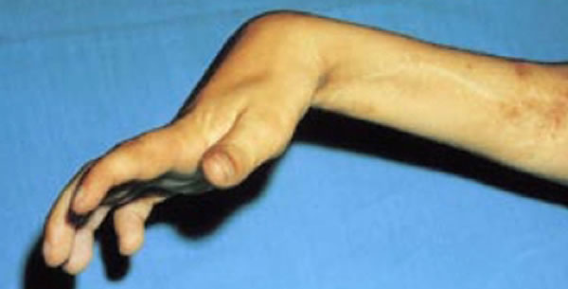
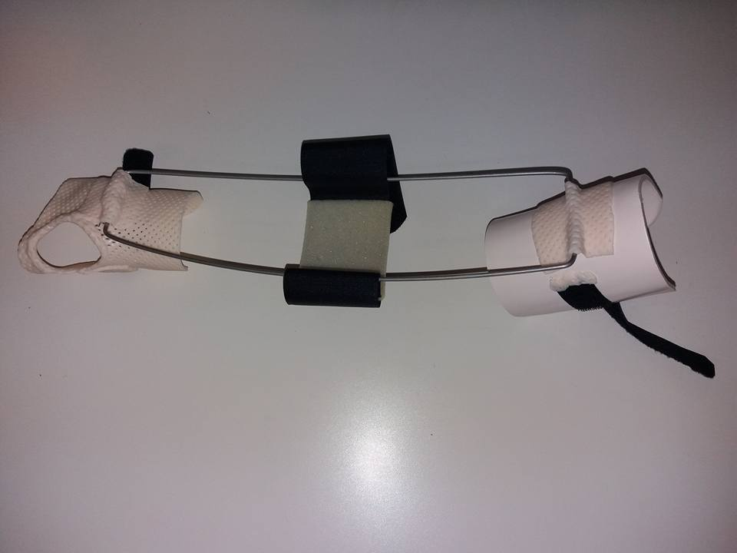
https://zdravlje.eu/tag/volkmannova-kontraktura/
Rehabilitace a fyzioterapie ruky

Slide 64
Poranění pletence ramenního a kloubu loketního
FT u RAK
UZ (antiedematózní a myorelaxační účinek)
magnetoterapie (vasodilatační ???, analgetický???, myorelaxační???, myotonizační???, antiedematózní???, trofotropní účinek???)
klidová galvanizace (hydrogalvan) – eutonizace krevního řečistě (akutní stav)
DD (analgetický, antiedematózní, myorelaxační, trofotropní účinek), nejčastěji kombinace DF (3) + CP(3) x LP (6)
středofrekvenční terapie (DVP, IVP) (analgetický, myorelaxační, myostimulační účinek)
elektrostimulace u denervovaných svalů
laser (biostimulační, trofotropní, analgetický, antiedematózní, antiflogistický účinek)
biolampa
distanční elektroterapie (Bassetovy proudy)
termoterapie, hydroterapie
VŽDY MYSLET NA KI!!!!!!

Slide 65
Seznam literatury
ALTER, M.J. Science of flexibility. Human Kinetics (ADVANTAGE) (Consignment); 3rd Revised edition edition, 2014. ISBN: 978-0736048989.
ČIHÁK, R. Anatomie 1. Praha: Grada Publishing, 2011. ISBN 978-80-247-3817-8.
ČIHÁK, Radomír. Anatomie 3. Praha: Grada, 1997. ISBN 80-7169-140-2.
DYLEVSKÝ, I. Funkční anatomie. Praha: Grada Publishing, 2009a.
DYLEVSKÝ, I. Speciální kineziologie. Praha: Grada Publishing, 2009b.
INMAN, V. T., et al. Observations on the function of the shoulder joint. The journal of
bone and joint surgery. 1944, r. 26, č. 1, s. 1-30.
KAPANDJI, A.I. The Physiology Of The Joints, 6Ed. Vol. 1: The Upper Limb, 6ed. Elsevier Exclusive. ISBN: 9788131221006.
KOLÁŘ, P. Rehabilitace v klinické praxi. 1. vyd. Praha: Galén, 2009, 713 s. ISBN 978-80-7262-657-1
KROBOT, A. Klinické aplikace pohybových řetězců. Rehabilitacia.1997 č. 1, s. 4-8. ISSN:2222-3333.

Slide 66
Seznam literatury
MICHALÍČEK, P., VACEK J. Rameno v kostce I., II., III. část. Rehabilitace a fyzikální lékařství, 21, 2014, č. 3, 4 a 5, 2014.
NEUMANN, D. A. Kinesiology of the musculosceletal system: Foundations for
rehabilitation. Elsevier: 2010. 2. vyd., str. 725. ISBN: 978-0-323-03989-5.
SAGAR, N. Shoulder complex [online]. c2009 [cit. 2018-03-09]. Dostupné z:
<http://www.scribd.com/doc/6130718/Biomechanics-of-Shoulder-Complex>
TROJAN, Stanislav. Fyziologie a léčebná rehabilitace motoriky člověka. 3., přeprac. a dopl. vyd. Praha: Grada, 2005. ISBN 8024712962.
VAŘEKA, I. Posturální stabilita 1. část: Terminologie a biomechanické principy. Rehabilitace a fyzikální lékařství. 2002, č. 4, s. 115-121. ISSN:1803-6597.
VAŘEKA, I. Posturální stabilita II. část: Řízení, zajištění, vývoj, vyšetření. Rehabilitace a fyzikální lékařství. 2002, č. 4, s. 122-129. ISSN:1803-6597.
VÉLE, F. Kineziologie. Praha: Triton, 2006, ISBN 978-80-7254-837-8.
VÉLE, František. Kineziologie: přehled klinické kineziologie a patokineziologie pro diagnostiku a terapii poruch pohybové soustavy. Vyd. 2. Praha: Triton, 2006, 375 s. ISBN 80-725-4837-9

